Slide 1
第一章 企業IT環境與發展

Slide 2
本章目標
本章摘要企業資訊科技環境，包括：企業IT發展沿革、IT軟硬體與IT服務的類型與銷售模式。
透過本章，讀者可以了解目前企業資訊科技實施的狀況與問題，做為理解本書雲端運算的背景。

Slide 3
大綱
1-1 企業IT發展沿革
1-2 企業IT軟硬體環境
1-3 企業IT軟硬體銷售模式
1-4 小結

Slide 4
1-1 企業IT發展沿革
主機時代：集中運算、資料處理在大型主機中。
主從式架構時代：將運算、資料處理分散在企業內前端設備與各司其職的多樣伺服器。
雲端運算時代：集中運算、資料處理在企業外的多樣雲端服務中。

Slide 5
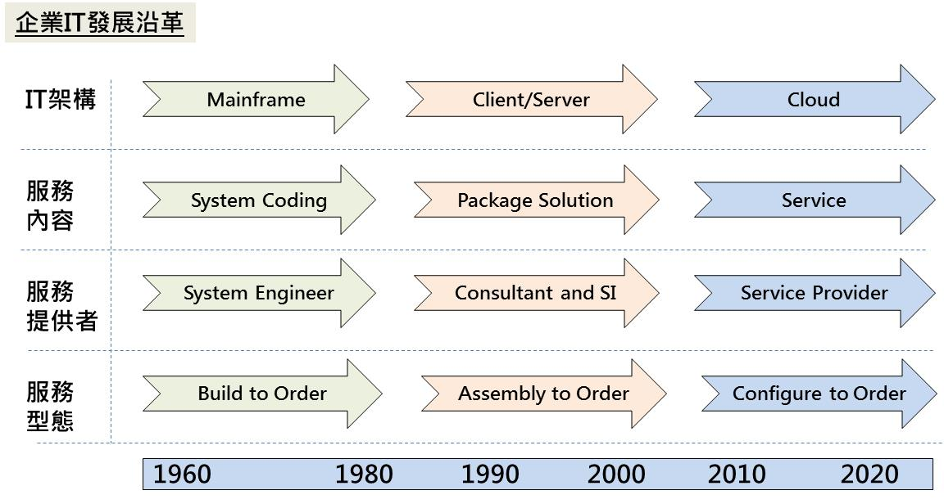
企業IT發展沿革

Slide 6
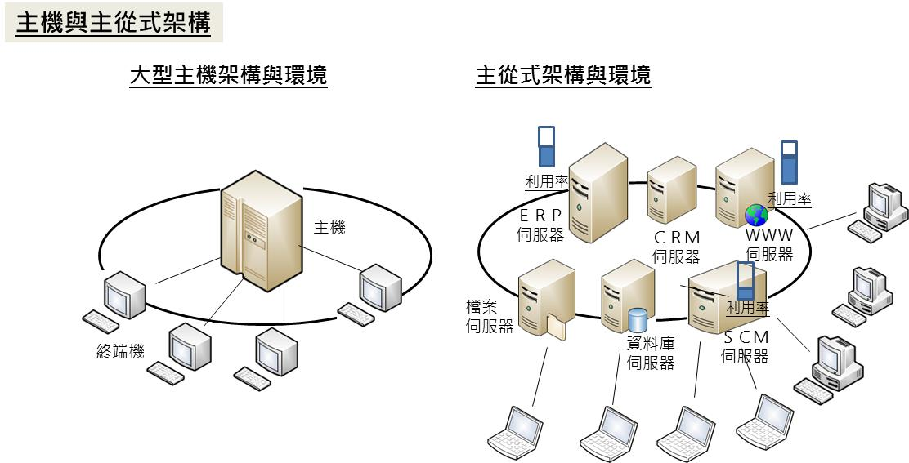
主機與主從式架構比較

Slide 7
1-2 企業IT軟硬體環境
資訊系統：一系列軟體、硬體、人員、作業程序組合，滿足企業特定活動需求。
商業套裝軟體：軟體廠商開發預設功能、特定流程的套裝軟體，提供企業快速導入以協助企業活動。
資訊硬體：桌上型電腦、伺服器、儲存設備、網路設備等硬體。
資訊服務：廠商協助企業進行資訊系統開發、系統整合、維護、機房代管等服務提供。

Slide 8
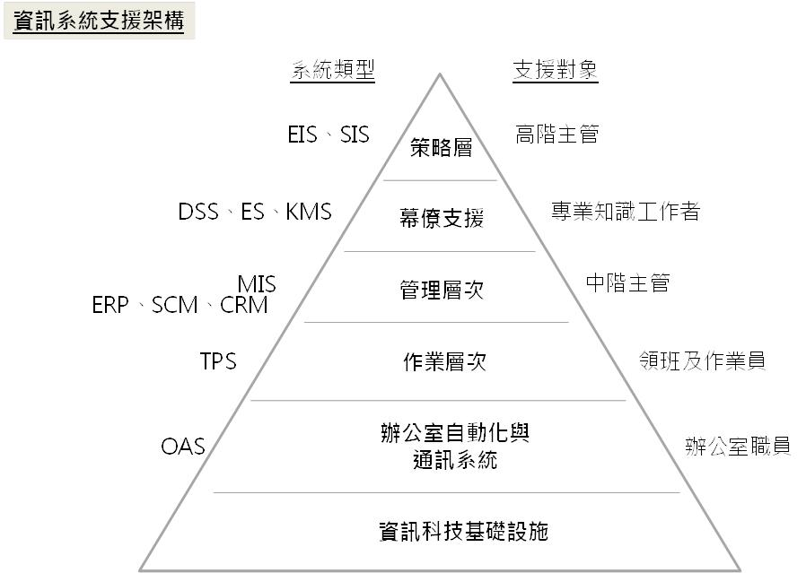
資訊系統類型

Slide 9
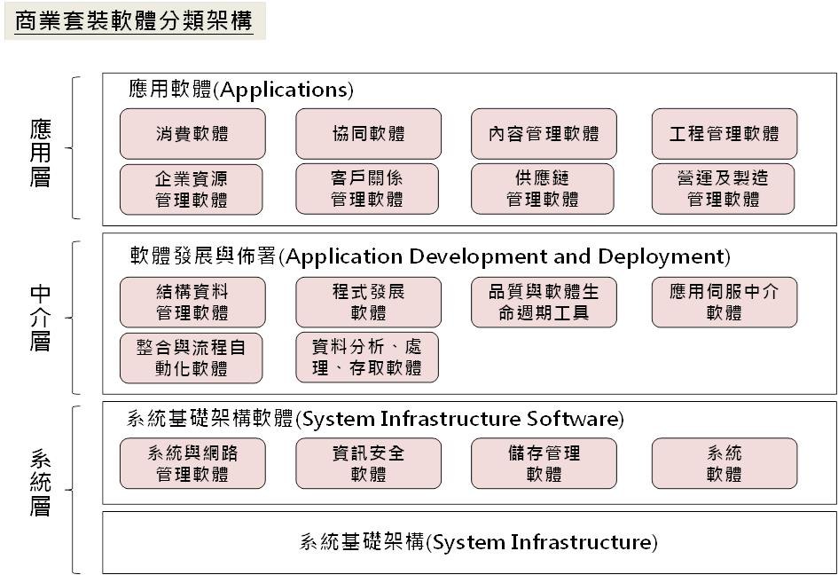
商業套裝軟體類型

Slide 10
資訊硬體類型
桌上型電腦或筆記型電腦：使用者前端操作介面與運算設備。
伺服器：運行各種軟體，以滿足企業活動需求。
儲存設備：儲存各種資料。
網路設備：提供各種網路設備、線材以連結各種資訊設備、傳遞資訊。

Slide 11
資訊服務類型
專案式：提供特定時程、特定資訊系統為目標的資訊服務。
委外服務：提供長期(通常一年以上)的服務。包含人力委外與資訊軟硬體委外、代管等。
支援與訓練服務：協助系統安裝、維護、教育訓練等。

Slide 12
1-3 企業IT軟硬體銷售模式

